Slide 1
Типо приветствие
Типо картинка

Slide 2
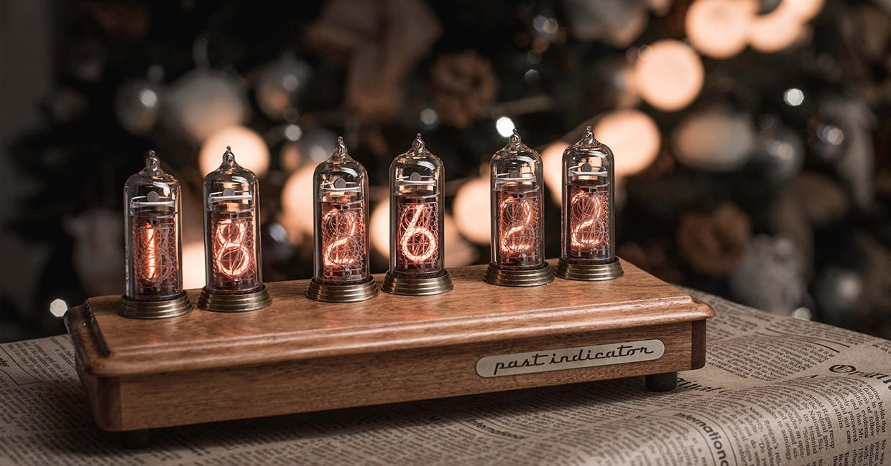
Слайд по то, какие у тебя хорошие часы

Slide 3
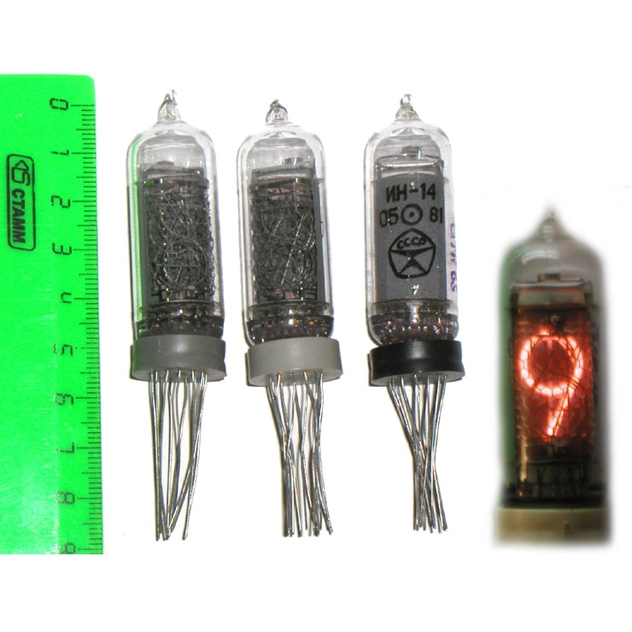
Слайд по то,какие у тебя кркасивые в них лампы

Slide 4
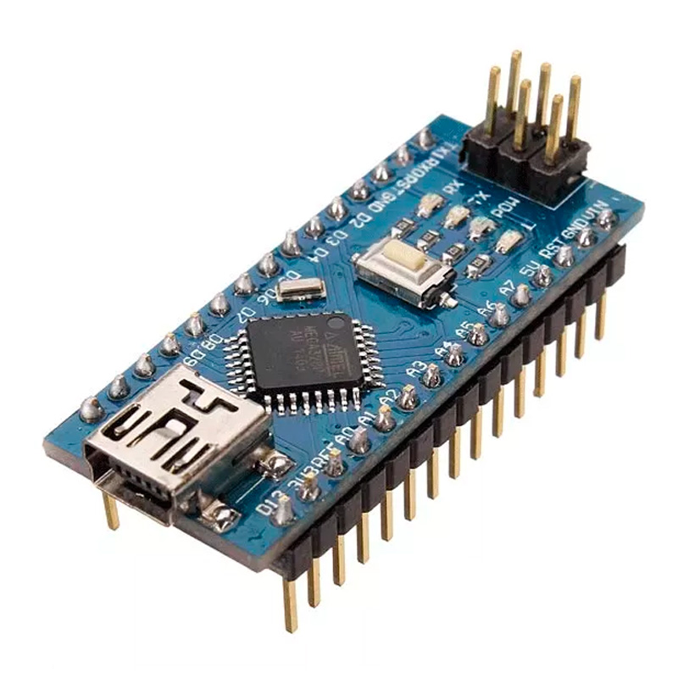
Слайд по то,какая у тебя красивая ардуинка и почему

Slide 5
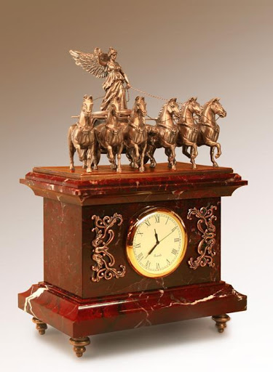
Слайд по то, в какой красивый корпус ты это всё упихала

Slide 6
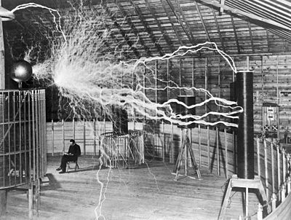
Картинка про принцип работы системы питания,и всё такое

Slide 7

Прощание и намёк что им бы лучше не задавать лишних вопросов

